Slide 1
The Integration of two large Aleph Library Systems
Andreas Kirstein Head Media and IT Services ETH-Bibliothek
Head NEBIS Network

Slide 2

19’000 hours
…
Notes:
WAS? / WORUM GEHT’S?
Bild ist frei:
http://www.pptbackgrounds.net/cropped-business-team-work-backgrounds.html

Slide 3

…to integrate the technical library systems,
library data and, where relevant, the associated organization and processes of IDS Zurich University into the NEBIS network.
Notes:
WARUM?

Slide 4
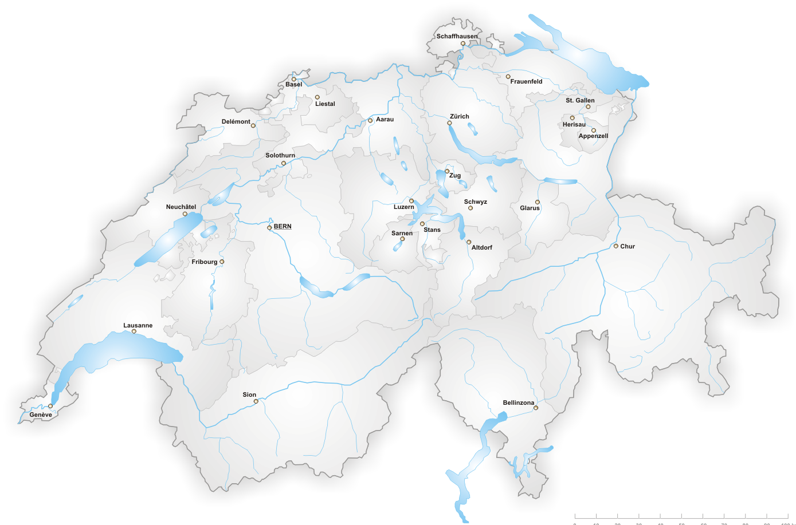




NEBIS
IDS UZH
Notes:
ZIEL?

Slide 5

NEBIS network office
Notes:
ZIEL?

Slide 6
NEBIS network office
Notes:
It was not only an integration of two technical aleph systems with its bibliographic and administrative data; it was also the task to take over the responsibility for all library network activities in terms of training courses, hotline, consultancy and so on for now more than 150 libraries.

Slide 7

I
N
U
I
T
Integration of the library system of the University of Zurich
Integration of library data and
Reference systems of the IDS UZH libraries and the NEBIS libraries as well as
Comprehensive technical and organizational outsourcing of
IT infrastructure (library systems)
and
Transfer of skills and resources.

Slide 8

Organizational key topics
Subproject 1
Quality criteria and rules for cataloguing and management data
New management organization for the Network of Libraries and Information Centers in Switzerland (NEBIS)
New contracts and agreements
Lending network feasibility study
in total: 31 work packages

Slide 9
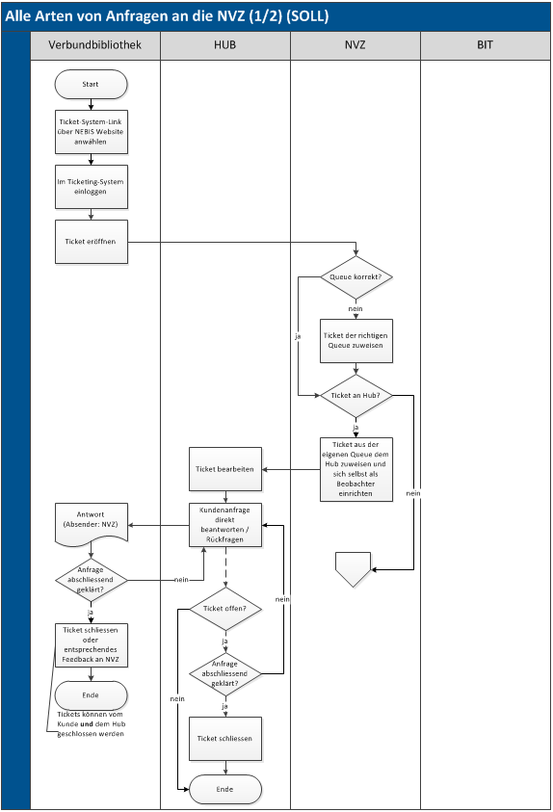
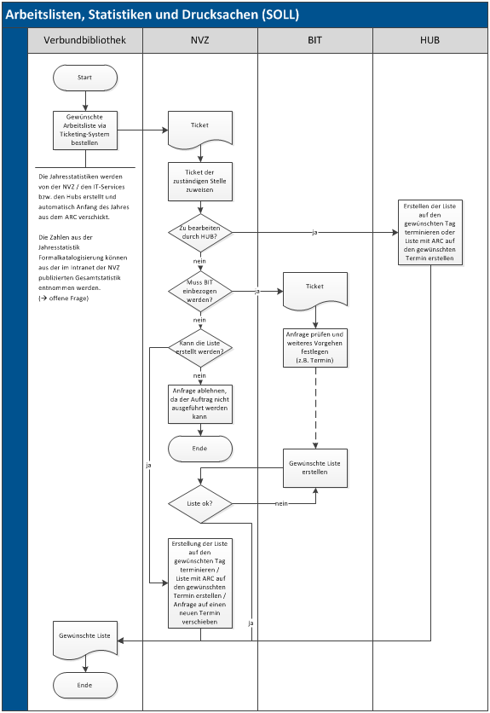
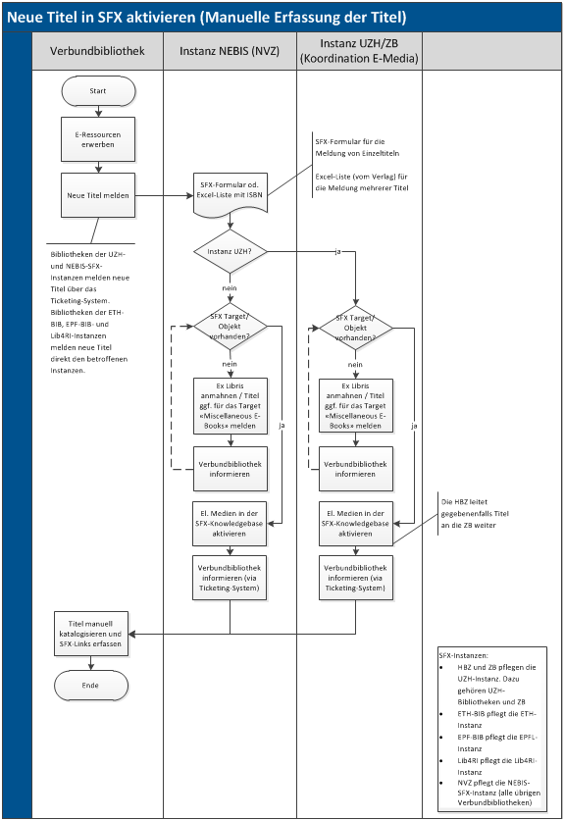
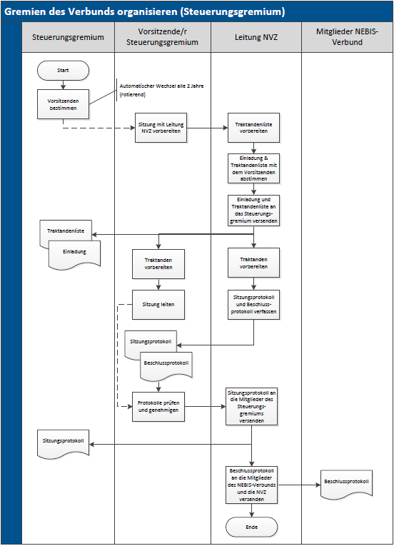
Standardization of…
processes
cataloguing rules
administration data
quality criteria
training courses
contracts / agreements
services for the members of the library network
…
Two networks became one

Slide 10
NEBIS Management Organization
Steering committee
P
HBZ
ZB
ETH
NVZ
attendance
NEBIS network
members
M
P
NVZ
M
NEBIS
member
commission
LNV
coordination
M
M
M
M
M
vote
Director
ETH-BIB
Organization
ETH-Bibliothek
Head
Library
Network
recommendation
IT Services
NEBIS Network Office
IMB
MBD
P: President
member commission
NVZ: Head
NEBIS Network Office
LNV: Head
Library Network

Slide 11


Slide 12
Challenges and Pitfalls – Subproject 1
    culture clash
    information triage
    stakeholder analysis
    communication plan
    user centered information concept
    new technologies (ticketing-system)
    don’t forget the small libraries!

Slide 13

Data-specific key topics
Subproject 2
Establish criteria for matching & merging
Clearing up data
Before and after migration
Test management
Before and after migration
in total: 19 work packages

Slide 14
Comparison of monographs by rating selected fields
Excerpt:
0 points → monographs match
50 points → criterion for exclusion
Field(s) | Exists in both records / identical | Exists in both DB / not identical | Exists in one DB | Exists in no record
FMT | 0 | 30 | - | -
020 $a | 0 | 10 | 0 | 0
008 Pos. 07-10 | 0 | 10 | - | -
100 | 0 | 10 | 5 | 5
…

Slide 15
August/September 2012:
1. test migration
November 2012:
2. test migration
February 2013:
final rehearsal
Easter 2013:
4 time slots for testings during migration
data conversion
match & merge
upgrade V20/V21
acceptance test
Tests considered
user data/SUF
  indexing
  periodicals administration
  circulation
    acquisition
    OPAC/GUI
    ADM-specific functions

Slide 17
Challenges and Pitfalls – Subproject 2
designation of the target record
deduping (many duplicates)
postprocessing
automatic postprocessing with softer criteria
manual inspection of the generated lists
selection of the mismatched records
automatic merge
manual deduping
adjust configuration and links

Slide 18

Technical key topics
Subproject 3
Analysis and configuration of the technical infrastructure
Data and system migration
Primo configuration
Aleph upgrade V20/V21
in total: 34 work packages

Slide 19
INUIT Server
Aleph V. 20
Aleph V. 21
1
Aleph Migration
Aleph Upgrade
UZH Prod.
4
2
Oracle DB
Oracle DB
Oracle Upgrade
3
NEBIS Prod.
Notes:
INUIT Migration
Datenübernahme aus Produktionssystemen
INUITMigration (Konversion, Match & Merge)
V21 Upgrade:
3. Oracle DB Upgrade
4. Aleph Upgrade

Slide 20

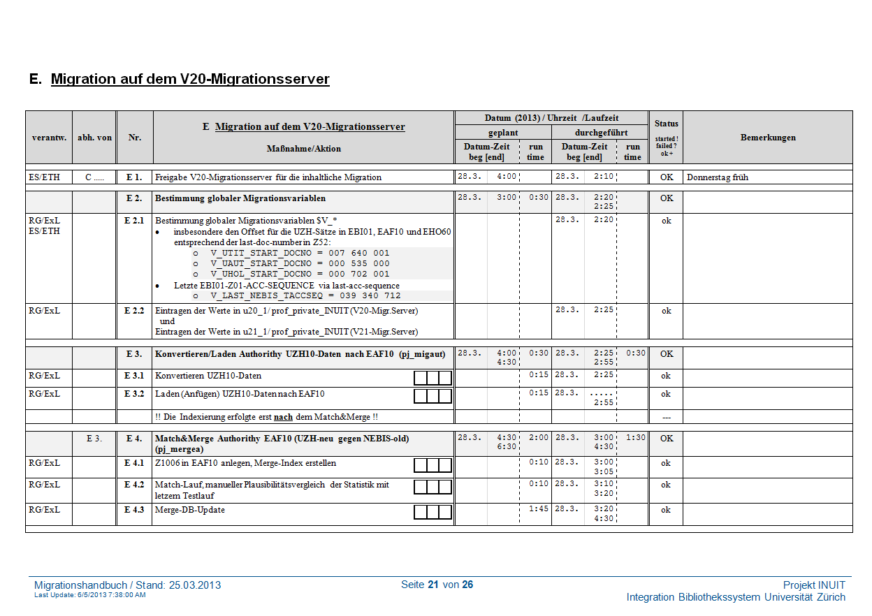
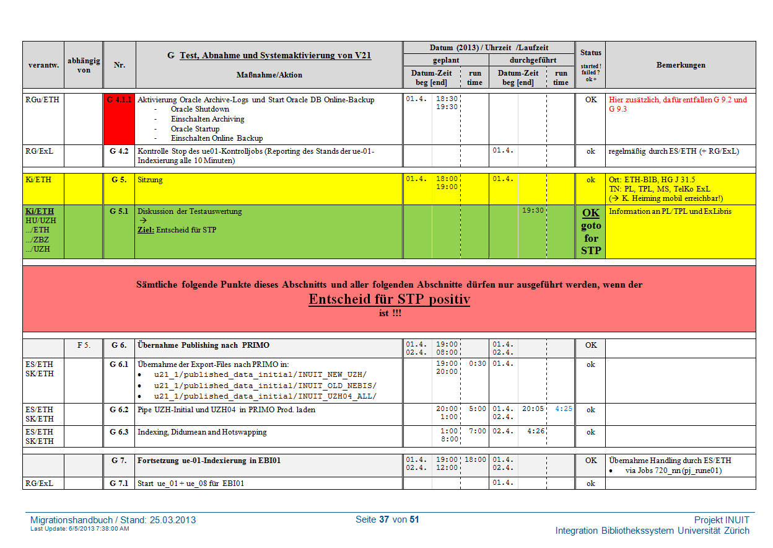
The migration manual includes
all necessary contacts
preparatory operations
meetings
time slots for testing
fall-back scenarios
communication
…
and every single step of the migration process with start time and duration

Slide 22
Challenges and Pitfalls – Subproject 3
only 6 days!
performance
Manage migration and Version update at almost same time
Change to a new server architecture (production new on 2 app-servers)

Slide 23

Lessons Learned
Notes:
WIE ERREICHT?

Slide 24




- benefit: internal project manager
- experienced staff
- involve external expertise
- invest in a project office
- pure matrix organization
- other projects lacked in key empolyees
Notes:
Eine reine Matrixorganisation ist für ein Projekt solchen Umfangs nicht empfehlenswert.
Doppelbelastung Betrieb/Projekt für Projektleitende kann problematisch werden.
Interne Projektleitung stärkt das Projekt und dessen Akzeptanz.Im Projekt INUIT hat sich bewährt, dass die Projekt- und Teilprojektleitenden langjährige, erfahrene und gut vernetzte Mitarbeitenden waren. Die Akzeptanz und Bedeutung des Projekts konnte so hoch gehalten werden.
Zudem hat die Projektleitung bei Ressourcenkonflikten innerhalb der Institution einen einfacheren Stand.
Der Einbezug externer Fachkompetenz entlastet das Projektteam.
Hersteller- oder Beratungsfirmen haben auf spezifischen Gebieten teils mehr Know-how. Dies einzubeziehen, erspart Zeit und steigert die Qualität der Ergebnisse.
Erfahrenes Projektteam.
Zunächst die nötigen Skills des Projektteams zu bestimmen hat wesentlich dazu beigetragen, die geeigneten Mitarbeitenden auszuwählen – werden extra für das Projekt neue Mitarbeitende eingestellt, ist die Einarbeitung bei sehr komplexen Themen zu aufwändig.
Wenn nötig, wurden neue (befristete) Mitarbeitende eingestellt, um die Projektmitarbeitenden im Alltagsgeschäft zu entlasten, damit diese Kapazität für die Projektarbeit frei machen konnten.

Slide 25
- define clear goals and structure
- involve project team
- project planning can be supported by software tools
- redundancy / lack of clarity
- too optimistic estimate of time and effort
Notes:
Basis für eine erfolgreiche Projektstruktur ist die klare Definition der Ziele und Inhalte des Projekts.
Hierfür sollte ausreichend Zeit eingeplant werden.
Wir empfehlen, das Projektteam bereits hier miteinzubeziehen.
Software-Tools unterstützen die Projektplanung.
Eine klar strukturierte Projektplanung darf auch „leben“, darf sich also während der Projektlaufzeit den gegebenen Umständen anpassen.
Eine toolgestützte Projektplanung unterstützt nicht nur bei der Übersicht, sondern auch bei der Erstellung von Statusberichten an Steuerungsgremien u.a.
Wichtig ist die Abwägung von Aufwand und Nutzen bei der Wahl des Tools. Ansonsten wird es nicht wie geplant eingesetzt und Sie können nicht vom vollen Nutzen profitieren und haben zudem überforderte Projektmitarbeitende.

Slide 26
- concept papers provide a basis
- documentation with regard to migration and future projects
- don’t forget to involve all stakeholders

Slide 27
- tests are very important – take the time!
- Risk management
- Close collaboration of UZH and ETH
- complex time recording
- overwork of key employees

Slide 28
- well prepared & detailed migration plan
- buffer time
- backups!
- prepared press communiqué
- performance problems
- unfavorable test caused additional subject indexing

Slide 29

last but not least: communication
Blogs (internal/external)
Newsletter / Newspaper
Personal conversations
Websites
Meetings
Mails
etc.
Notes:
Regelmässige und proaktive Kommunikation bindet die Projektmitarbeitenden und -interessierten (auch Bereichs-/Institutsübergreifend) ein.
Idealerweise kennen Sie alle Stakeholder (Stakeholderanalyse empfehlenswert) und können diesen auf verschiedenen Kanälen gerecht werden. Wichtig ist es dabei zu unterscheiden, wer welche Bedürfnisse hat um diese entsprechend befriedigen zu können.
Aktive und transparente Kommunikation unterstützt ausserdem die Akzeptanz von Veränderungen.
Auch die aktive und frühzeitige Kommunikation von Schwierigkeiten und Risiken gegenüber dem Projektteam und dem Steuerungsausschuss ist wichtig um sich deren Unterstützung zu sichern.

Slide 30

We made it!

Slide 31


…with the great help of Ex Libris Hamburg…
Ex Libris
Project team

Slide 32
Library users
bigger data amount at his fingertips
only one user account
only one library card
Cataloguer
bigger data amount for easier cataloging
improved quality due to integrated, coordinated data management and standardised cataloguing
Library
administrator
decrease of costs and reducing workload
close collaboration between the university libraries of Zurich
IT administrator
reducing costs for technical infrastructure
technical infrastructure will be streamlined and redundancy reduced
Notes:
Summary!

Slide 33

?

Slide 34
Thanks a lot.
ETH-Bibliothek Zürich
Andreas Kirstein Head Media and IT Services/Deputy Director
Head NEBIS Network
Rämistrasse 101  CH-8092 Zürich
Tel: +41 44 632 26 74
Mail: kirstein@library.ethz.ch
URL: www.library.ethz.ch

